Slide 1
Основы построения IDEF0

Slide 2
Основные вопросы
Сущность структурного подхода
Основные принципы структурного подхода
Сущность методологии функционального моделирования IDEF0
Основные понятия методологии IDEF0
Правила построения моделей IDEF0
Пример функциональной модели в нотации IDEF0

Slide 3
Сущность структурного подхода к моделированию систем
Система разбивается на функциональные подсистемы, которые, в свою очередь, делятся на подфункции, подфункции – на задачи и т.д. до конкретных процедур
…
…
Функция 1
…
Подфункция 1
Задача 1
Система
Функция 2
…
Подфункция 2
Задача 2
…
…
…
Подфункция n
…
Задача n
Функция n
…
…

Slide 4
Базовые принципы структурного подхода
принцип «Разделяй и властвуй»
принцип иерархического упорядочивания
принцип абстрагирования
принцип непротиворечивости
принцип структурирования данных

Slide 5
Методология структурного анализа и проектирования
70-е гг. ХХ века – методология SADT
Предложена Дугласом Россом (Douglas Ross)
Основная идея данной методологии – построение древовидной иерархической модели предприятия.
В начале 1990-х на основе SADT принят стандарт моделирования бизнес-процессов IDEF0, являющийся одним из 14 стандартов линейки IDEF – Integration Definition for Functional Modeling (в данном курсе будут рассмотрены некоторые из них, в частности, IDEF0, IDEF1X, IDEF3)
Положения методологии зафиксированы в разработанном в США стандарте IDEF0 (В России – РД IDEF0 – 2000)

Slide 6
Модели структурного подхода, изучаемые в курсе «Системное моделирование и CASE-технологии»
3 типа моделей, используемых в структурном подходе:
1) функциональные модели (ФМ)
2) информационные модели (ИМ)
3) динамические модели (ДМ)
ФМ | SADT (IDEF0)-модели DFD-модели
ИМ | ERD (IDEF1X)
ДМ | IDEF/CPN IDEF3

Slide 7
Сущность функционального моделирования
Для любой системы определяющим является ее функциональное содержание, так как оно определяет ее основные свойства. Поэтому в основе функционального моделирования лежит функциональное содержание системы, в качестве отношений между функциями рассматривается информация об объектах, связывающих эти функции [1].

Slide 8
Методология IDEF0
В основе IDEF0-методологии лежат 4 основных понятия:
1) функциональный блок;
2) интерфейсная дуга (стрелка);
3) декомпозиция;
4) глоссарий.

Slide 9
Функциональный блок
Олицетворяет некоторую конкретную функцию или работу в рамках рассматриваемой системы
РД IDEF0 – 2000: прямоугольник, содержащий имя и номер и используемый для описания функции
управление
Каждая сторона функционального блока имеет свое назначение
вход
выход
Управлять предприятием
А0
Наименование осуществляется оборотом глагола или существительного
Каждый блок в рамках единой системы имеет уникальный номер
механизм

Slide 10
Интерфейсная дуга
Регулирует работу системы, управляет (нормативная документация и т.п.)
Ресурсы, перерабатываемые системой
управление
вход
выход
Функциональный блок
А0
механизм
Результат работы системы, переработанные ресурсы, продукт деятельности
Ресурсы, необходимые для проведения работы (человеческие ресурсы, оборудование, ИС).
Стрелки входа может не быть. Остальные интерфейсные дуги обязательны.

Slide 11
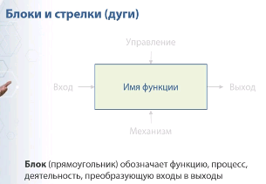

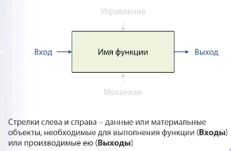


Slide 12
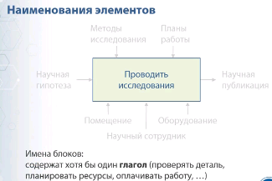
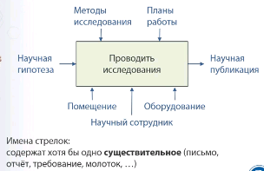

Slide 13
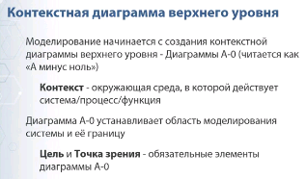
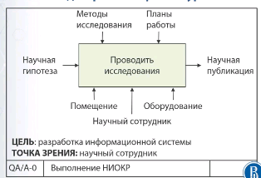

Slide 14
Декомпозиция
Принцип декомпозиции применяется при разбиении сложных процессов на составляющие его функции. При этом уровень детализации определяется непосредственно разработчиком модели.
Модель IDEF0 всегда начинается с рассмотрения системы как единого целого, т.е. одного функционального блока с интерфейсными дугами, простирающимися за пределы рассматриваемой области. Такая диаграмма называется контекстной, она обозначается идентификатором А-0.
Для определения границ системы на контекстной диаграмме обязательно должны быть цель и точка зрения.

Slide 15
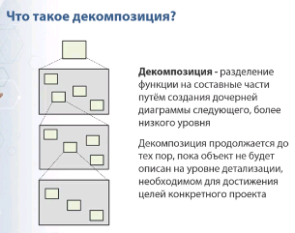
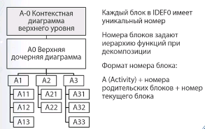

Slide 16
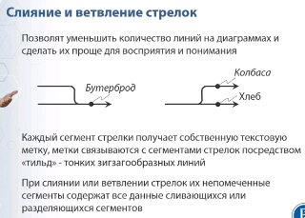

Slide 17
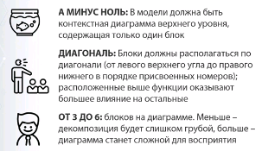
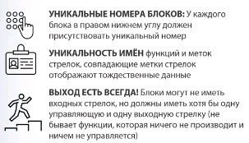

Slide 18
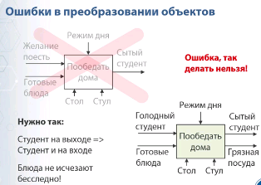
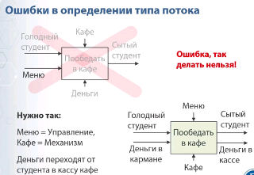

Slide 19
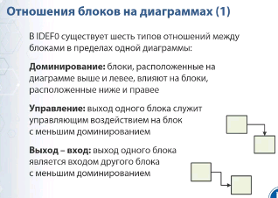
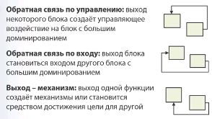

Slide 20
Основные правила построения диаграмм
1. На одной диаграмме рекомендуется рисовать от 3 до 6 блоков. Иначе диаграмма будет плохо читаемой.
2. Функциональные блоки должны располагаться слева направо сверху вниз в порядке доминирования.
3. Следует избегать излишнего пересечения стрелок.

Slide 21
Основные правила построения диаграмм
4. Выход одного блока может являться входом (управлением) для другого. Могут быть и обратные связи по входу и управлению.
Связь по управлению
Связь по входу

Slide 22
Основные правила построения диаграмм
Обратная связь по входу, как правило, используется для описания циклов.
а) обратная связь по входу
Обратная связь по управлению – выход нижестоящей работы передается на управление вышестоящей
б) обратная связь по управлению
Обратная связь по механизму – выход нижестоящей работы создает ресурсы, выполняющие вышестоящую работу
в) обратная связь по механизму

Slide 23
Основные правила построения диаграмм
5. Стрелки могут быть сливающимися и разветвляющимися
Слияние стрелок
Разветвление стрелок

Slide 24
Граничные стрелки
Стрелки на контекстной диаграмме служат для описания взаимодействия системы с окружающим миром. Они могут начинаться у границы диаграммы и заканчиваться у функционального блока и наоборот. Такие стрелки называются граничными [8]. Граничные стрелки помечаются с помощью ICOM-меток (Input, Control, Output, Mechanism)
C1
ICOM-метки
I1
O1
I2
O2
ICOM-метки
M1

Slide 25
Тоннельные стрелки
Иногда необходимо отобразить граничные стрелки, которые значимы на данном уровне и не значимы на родительской диаграмме. Например, некоторые данные используются только на данном уровне и не используются на других. Без использования механизма тоннелирования малозначимая стрелка появится на всех уровнях модели, что затруднит чтение диаграмм.

Slide 26
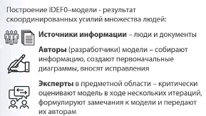
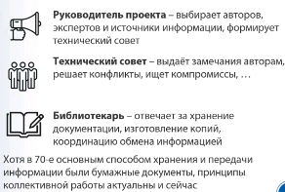

Slide 27
Цель моделирования
Цель моделирования должна отвечать на следующие вопросы:
Почему процесс должен быть замоделирован?
Что должна показывать модель?
Что может получить читатель?
Примеры целей: «Идентифицировать слабые стороны процесса сбора данных», «Определить ответственность сотрудников для написания должностных инструкций» и т.п. [8]

Slide 28
Точка зрения
Точка зрения – позиция, с которой будет строиться модель. В качестве точки зрения берется взгляд человека, который видит систему в нужном для моделирования аспекте.
Как правило, выбирается точка зрения человека, ответственного за выполнение моделируемой работы.
Между целью и точкой зрения должно быть жесткое соответствие.

Slide 29
Мастерская страница (каркас диаграммы)
Стандартный бланк для диаграмм (облегчает подшивку и копирование)
Разделен на 3 основные части:
1) поле рабочей информации (для отслеживания диаграммы в процессе моделирования)
2) поле сообщений (область рисования диаграммы)
3) поле идентификации (идентификация диаграммы и ее позиционирование в иерархии)

Slide 30
Мастерская страница
Поле рабочей информации
Сведения о родительской работе
Статусы проекта:
1) Рабочая версия – диаграмма с большим числом изменений на стадии разработки
2) Эскиз имеет меньше изменений и свидетельствует о достижении некоторого согласия ряда читателей
3) Рекомендовано – сопутствующие тексты утверждены
4) Публикация – материал может печататься.
Сведения о читателях-экспертах и дате экспертизы
Сведения о модели:
-автор;
-название проекта;
-замечания;
-дата создания и пересмотра.
Поле сообщений
Номер диаграммы
Название диаграммы (совпадает с названием родительской работы)
Уникальный номер версии диаграммы
Поле идентификации

Slide 31
Пример модели процесса постройки садового домика
1. Строим контекстную диаграмму.
Проект дома
Построить дом
Материалы
Дом
Строители
Цель: Определить действия, необходимые для постройки дачного домика
Точка зрения: владельца дачного участка

Slide 32
Пример модели процесса постройки садового домика
2. Декомпозируем контекстную диаграмму
Проект дома
Материалы
Заложить
фундамент
Фундамент
Стены
Возвести
стены
Крыша
Положить
крышу
Выполнить
отделку
Дом
Каменщики
Плотники
Кровельщики
Мастера по отделке
Строители

Slide 33
Пример модели, построенной с использованием CASE-средства BPWin

Slide 34
Пример модели, построенной с использованием CASE-средства BPWin

Slide 35
Дерево узлов

Slide 36
FEO-страница

Slide 37
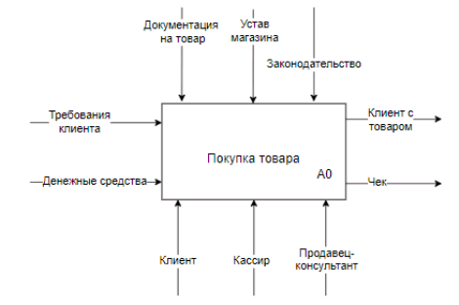
Контекстная диаграмма AS-IS

Slide 38
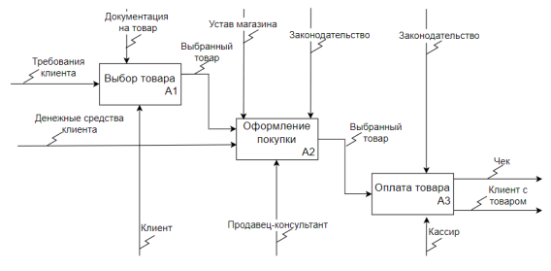
Декомпозиция

Slide 39
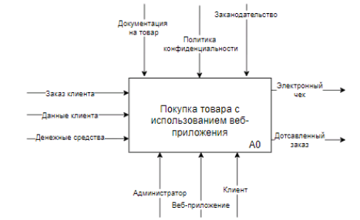
Контекстная диаграмма TO-BE

Slide 40
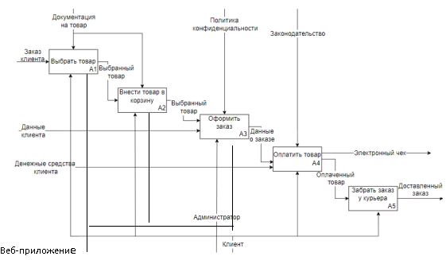
Декомпозиция

Slide 41
Итоги лекции
Изучены следующие понятия:
Структурный подход
Функциональная модель
Методология SADT/IDEF0
Функциональный блок
Интерфейсная дуга
Декомпозиция
Глоссарий
FEO-диаграмма
Дерево узлов
Мастерская страница

